Slide 1
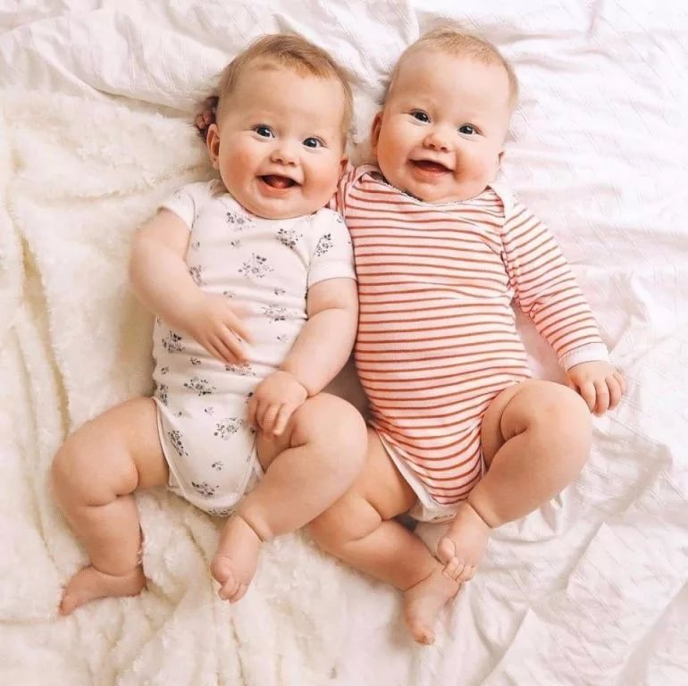
ЧЕЛОВЕК В РАСПАШОНКЕ

Slide 2
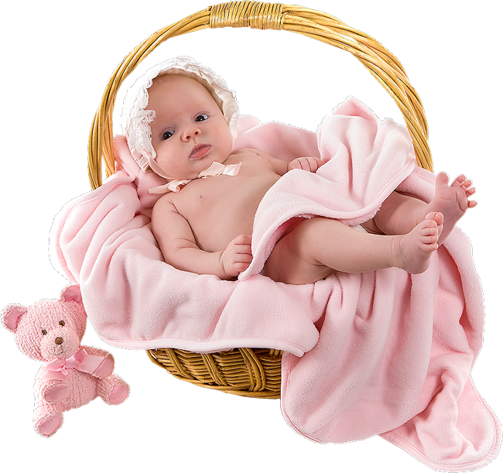
«Без детей нельзя было бы так любить человечество» Федор Достоевский

Slide 4
Н.Ю. Рылова
НОВОРОЖДЕННЫЙ РЕБЕНОК
616-053 Р 95
Рылова, Н. Ю. Новорожденный ребенок : учебное пособие / Н. Ю. Рылова. – Москва : Эксмо, 2008. – 352 с. – (Медицинское образование).
Учебное пособие посвящено актуальным вопросам неонтологии и содержит материалы по основным разделам: здоровый доношенный и недоношенный ребенок, выхаживание здорового новорожденного, заболевания новорожденного ребенка, особенности ухода за больным новорожденным.

Slide 5
В.Н. Манин
ПАТРОНАЖ НОВОРОЖДЕННЫХ
616-053 М 234
Манин, В. Н. Патронаж новорожденных / В. Н. Манин ; под редакцией А. Г. Румянцева. – Москва : МЕДПРАКТИКА-М, 2003. – 244 с.
Структура книги соответствует последовательности действий участкового педиатра, проводящего патронаж новорожденного. Впервые приводятся критерии здоровья новорожденного ребенка, в соответствии с которыми даются и рекомендации и назначения в том объеме, как это происходит в практической деятельности.
Книга может быть рекомендована для вузовской и последипломной подготовки врачей-педиатров и др. специалистов.

Slide 6
В. Гебель • М. Глеклер
РЕБЕНОК
616-053 Г 271
Гебель, В. Ребенок от младенчества к совершеннолетию : книга для родителей, педагогов и врачей / В. Гебель, М. Глеклер ; перевод с немецкого под редакцией Н. Федоровой. – Москва : Энигма, АСТ, 1998. – 592 с. : ил.
Эта книга – подробное мед. - педагогическое пособие для родителей и вообще для всех, кто имеет дело с детьми. Она содержит практические советы о том, как ухаживать за ребенком, как вести себя в ситуациях, связанных с острыми заболеваниями, дает целостную картину физического, духовного и душевного развития ребенка.

Slide 8
Р.Р. Кильдиярова, В.И. Макарова, Ю.Ф. Лобанов
ОСНОВЫ ФОРМИРОВАНИЯ ЗДОРОВЬЯ ДЕТЕЙ
616-053 К 395
Кильдиярова, Р. Р. Основы формирования здоровья детей : учебник / Р. Р. Кильдиярова, В. И. Макарова, Ю. Ф. Лобанов. – Москва : ГЭОТАР-Медиа, 2013. – 328 с. : ил.
С современных позиций ясно и доступно представлены основы формирования здоровья и возможность профилактики социально опасного положения детей. Максимально полное и наглядное представление о факторах, влияющих на здоровье ребенка, методах оценки уровня здоровья, здоровом образе жизни в детском возрасте, рациональном питании, физическом, психическом и нравственном здоровье.

Slide 9
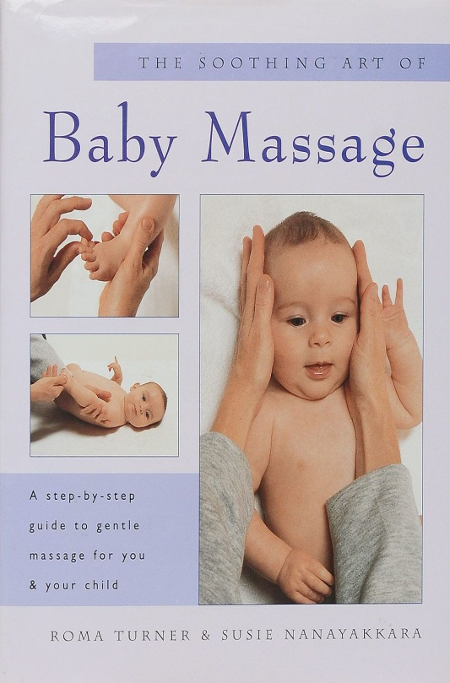
Тернер Рома, Нанаяккара Сузи
МАССАЖ ДЛЯ ДЕТЕЙ
616-053 М 78
Тернер, Р. Массаж для детей : перевод с английского / Р. Тернер, С. Нанаяккара. – Москва : Ниола-Пресс, 1998. – 64 с. : ил. – (Здоровье вашей семьи)
Детский массаж – это прежде всего установление контакта с ребенком: он дает ему чувство комфорта и безопасности, благоприятен для его роста и правильного развития. Цветные фото наглядно демонстрируют все этапы массажа.

Slide 10
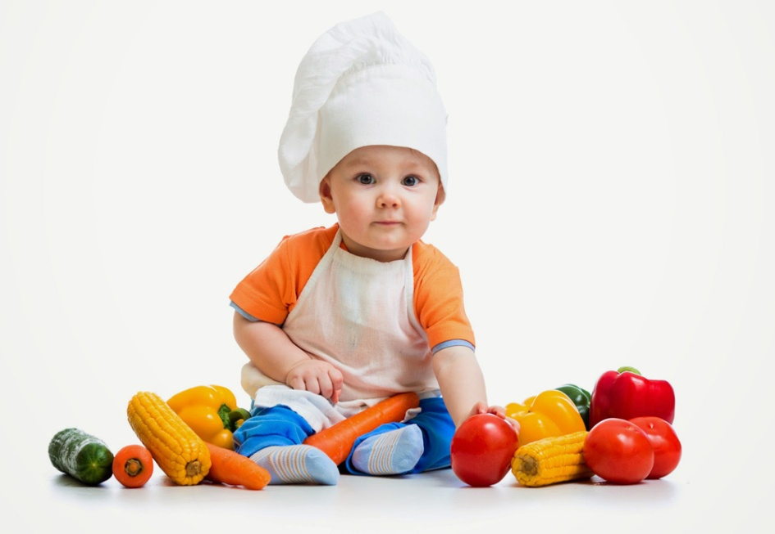
А.В. Завьялова, Е.Г. Кузнецова
ПРОДУКТЫ ПИТАНИЯ ДЛЯ ДЕТЕЙ РАННЕГО ВОЗРАСТА.
Справочник для врачей
616-053 П 685
Продукты питания для детей раннего возраста. Справочник для врачей / под редакцией Р. Р. Шиляева, Л. С. Намазовой, Е. Б. Копиловой. – Москва : ФГОУ «ВУНМЦ Росздрава», 2008. – 448 с.
В справочнике приведены основные продукты питания для вскармливания здоровых и больных детей раннего возраста, представленные в настоящее время на российском рынке. В приложении даны схемы и правила введения новых смесей, продуктов и блюд прикорма.

Slide 11
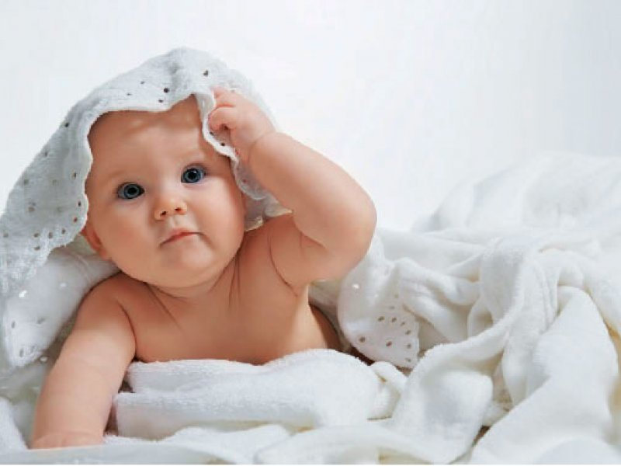

Slide 12
И.П. Брязгунов, В.А. Доскин, В.В. Ляшко, Е.П. Бомбардинова, О.А. Малиевский, М.В. Костиков
Все о здоровье ребенка
Руководство для родителей
616-053 В 841
Все о здоровье ребенка : руководство для родителей / под редакцией И. П. Брязгунова. – Москва : Издательство Института Психотерапии, 2002. – 766 с.
Все родители мечтают о том, чтобы их ребенок был здоровым и крепким. Данная книга посвящена сохранению и укреплению здоровья ребенка, особенностям детской психологии и воспитания.
Книга адресована не только родителям, но и специалистам самого широкого профиля – врачам, педагогам, воспитателям и всем тем, кого волнуют проблемы здоровья будущего поколения.

Slide 13
С. М. Мартынов
ЗДОРОВЬЕ РЕБЕНКА В ВАШИХ РУКАХ
Советы практического врача-педиатра
616-053 М 294
Мартынов, С. М. Здоровье ребенка в ваших руках. – Москва : КРОН-ПРЕСС, 1997. – 336 с.
Из этой книги вы узнаете о том, как с детства сберечь зрение, подобрать очки, избежать кариеса, предупредить появление аллергии и что предпринять, если она есть, что означает здоровое питание ребенка, как закаливать малыша, если он часто простужается. Отдельная глава посвящена подготовке к школе. Доверьтесь этой книге, ведь автор занимается восстановлением здоровья часто болеющих детей.

Slide 14
Под редакцией Н.Н. Володина
АКТУАЛЬНЫЕ ПРОБЛЕМЫ НЕОНАТОЛОГИИ
616-053 А 437
Актуальные проблемы неонатологии / под редакцией Н. Н. Володина. – Москва : ГЭОТАР-МЕД, 2004. – 448 с.
В настоящее издание включены фрагменты научных исследований, проведенных в 2000-2003 гг. под руководством и при непосредственном участии зав. кафедрой неонатолигии ФУВ РГМУ, Президента Российской ассоциации специалистов перинатальной медицины, докт. мед. наук, проф., акад. РАМН Н.Н. Володина.
Разработанные классификации, методические рекомендации для врачей, протоколы профилактики, диагностики и лечения патологических состояний плода и новорожденного утверждены в установленном порядке и внедрены в практическую работу учреждений Российской Федерации.

Slide 15
НЕОТЛОЖНЫЕ СОСТОЯНИЯ У ДЕТЕЙ
Петрушина А.Д., Мальченко Л.А., Кретинина Л.Н. и др.
616-053 Н 528
Неотложные состояния у детей / А. Д. Петрушина, Л. А. Мальченко, Л. Н. Кретинина [и др.] ; под редакцией А. Д. Петрушиной. – Москва : Медицинское информационное агентство, 2007. – 216 с. : ил.
Представлены с современных позиций сведения по клинической диагностике и объему неотложной терапии детям в условиях оказания экстренной помощи при наиболее распространенных в практике врача-педиатра патологических синдромах и заболеваниях, а также при несчастных случаях.
Для педиатров общей практики, а также врачей других специальностей, интернов и студентов пед. факультетов медицинских вузов.

Slide 16
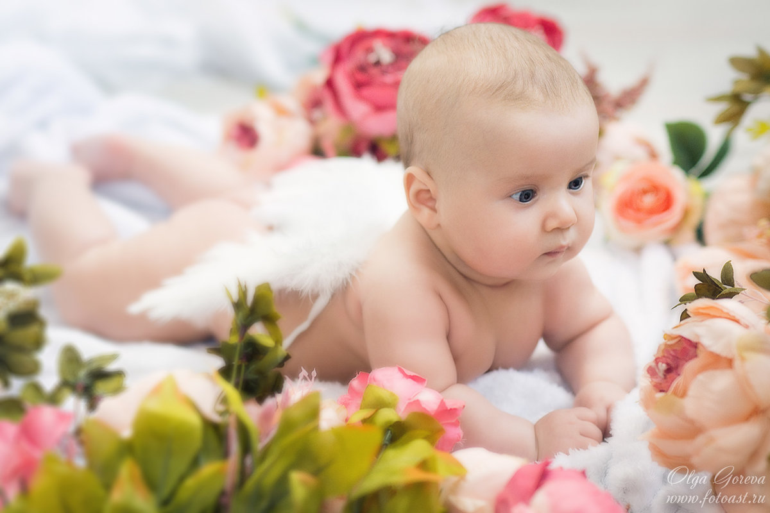

Slide 17
Оказывается, дети — это самое прекрасное чудо на земле. Подумать только, что есть на свете маленькие человечки, которые каждому протягивают ручонки и про каждого думают, что он хороший и добрый. Человечки, для которых неважно, красивое у тебя лицо или дурное, они всех готовы с радостью целовать, всякого любят — старого и молодого, богатого и бедного!
(Сельма Лагерлеф)

Slide 18
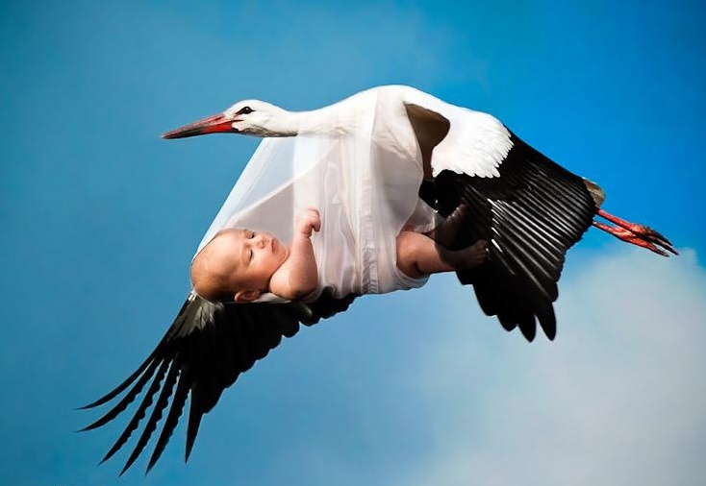
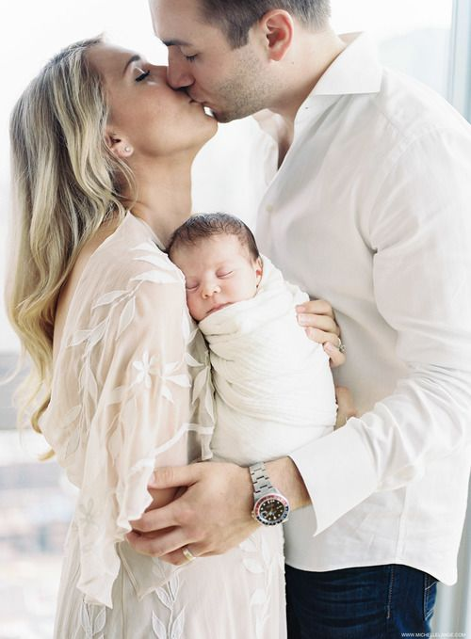
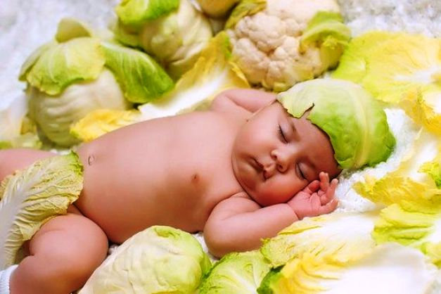
Здоровья Вам и Вашим детям !!!

Slide 19
ВЫСТАВКУ ПОДГОТОВИЛА
ВЕДУЩИЙ БИБЛИОТЕКАРЬ
БОРДЮГОВА ОЛЬГА ВЛАДИМИРОВНА
Использована песня в исполнении Валерии «Родильный дом»

